Slide 1

Dějiny ČR
J. a. Komenský
Vytvořeno v rámci projektu „EU peníze školám“.
OP VK oblast podpory 1.4 s názvem Zlepšení podmínek pro vzdělávání na základních školách.
Autor projektu: Mgr. Michaela Kerdová
VY_32_INOVACE_54_J. A. Komenský

Slide 2

Jan Amos Komenský
Učenec a biskup českých bratří
Po bitvě na Bílé hoře odmítl násilně přijmout katolickou víru a musel opustit svou vlast.
Po celý život doufal, že se bude moci vrátit zpět do vlasti.
Do Čech se nikdy nevrátil, zemřel a je pohřben v Holandsku.

Slide 3
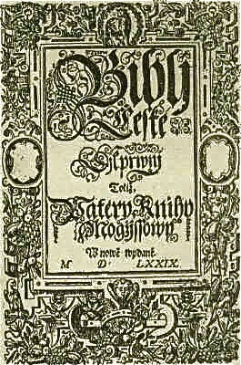
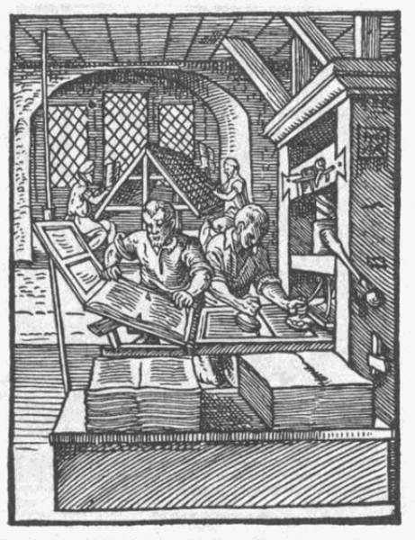
Komenský byl posledním biskupem českých bratří. Čeští bratři se zasloužili o vydávání mnoha knih a tím i o rozvoj českého jazyka a vzdělanosti. Využívali k tomu vynález, který způsobil, že se už knihy nemusely opisovat.
Jaký vynález to byl?
BIBLE KRALICKÁ

Slide 4
český kníže, vzal si ženu prostého původu 5
sjednotil Slovany a porazil Franky 1
vůdce husitských vojsk 7
Kosmas
Jan Lucemburský
Břetislav
Jan Hus
Přemysl Otakar II.
Oldřich
Sámo
Jan Žižka
PŘIŘAĎ POPISKU KE SPRÁVNÉMU JMÉNU A VYZNAČ NEBO ZAPIŠ TOLIKÁTÉ PÍSMENO VE JMÉNĚ, JAKÉ TI UDÁVÁ ČÍSLO U POPISKY.
manžel Elišky Přemyslovny, vyhledával turnaje a bitvy 3
autor Kroniky české 1
král železný a zlatý, zemřel na Moravském poli 9
Knihy se začaly zhotovovat tiskem, nemusely se pracně opisovat. Výroba knih se velmi zrychlila, knihy byly levnější a mohli si je kupovat i prostí lidé. Rozvíjela se vzdělanost.
svou ženu Jitku unesl z kláštera 5
kázal v Betlémské kapli, byl 6. 7. 1415 upálen 4
KNIHTISK

Slide 5
Významná myšlenka J. A. Komenského, která se týká školství
Vyřeš křížovku:
Jméno poslední Přemyslovny
Knihy, které zaznamenávaly události, které se staly, i bájná vypravování
Lidé, kteří věří v mnoho bohů
Kaple, kde kázal Jan Hus
Princezna z rodu Přemyslovců, založila špitál pro chudé
Sídlo králů
Románská stavba s kruhovým půdorysem
Jméno prvního známého českého knížete, který se nechal pokřtít
Babička svatého Václava

Slide 6
Významná myšlenka J. A. Komenského, která se týká školství
Řešení:
E | L | I | Š | K | A
 |  |  | K | R | O | N | I | K | Y
 |  | P | O | H | A | N | É
B | E | T | L | É | M | S | K | Á
 |  |  | A | N | E | Ž | K | A
 | H | R | A | D
 | R | O | T | U | N | D | A
B | O | Ř | I | V | O | J
L | U | D | M | I | L | A
ŠKOLA HROU

Slide 7
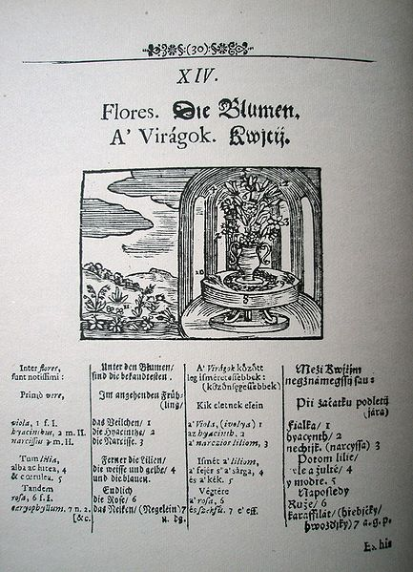
Jan Amos Komenský se snažil zlepšit výuku ve školách.
Podle něj měla škola děti bavit, měly se na ni těšit, měla být pro ně hrou.
Komenského myšlenka ŠKOLA HROU znamenala učení pomocí divadelní hry.
J. A. Komenský sepsal na toto téma několik knih a proslavil se tak po celé Evropě.
Obrázková učebnice: ORBIS PICTUS, česky SVĚT V OBRAZECH

Slide 8
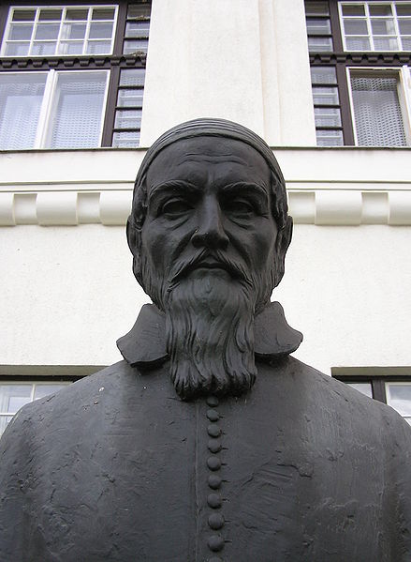
Jak bývá Jan Amos Komenský také nazýván?
Vyřeš šifru:
ˇ
A B C | D E F | G H Ch
I J K | L M N | O P Q
R S T | U V W | X Y Z
´
°
Jan Amos Komenský pomáhal při nápravě školství v několika zemích Evropy. Bývá nazýván Učitel národů.

Slide 9
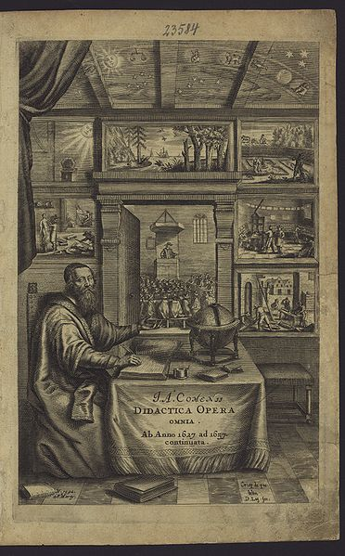
Jak by měla vypadat škola podle Komenského
Z písmen u správných odpovědí složíš navíc odpověď na otázku:
Jak se jmenovalo město v Polsku, kam musel Komenský odejít z Čech po bitvě na Bílé hoře?
Při požáru v tomto městě mu shořela většina jeho rukopisů i velký slovník českého jazyka, na kterém pracoval přes 20 let.

Slide 10

Škola podle Komenského
R Ve škole se děti učí vše nazpaměť.
L Při výuce se používají obrazy, modely a jiné názorné pomůcky.
E Vše si názorně ukazují.
M Učebnice by měly být bez obrázků.
Š Školu mají mít děti rády.
N Děti by se ve škole měly učit přemýšlet.
T Děti by se neměly učit ve třídách společně.
B Každý žák by měl mít svého učitele.
H Škola nesmí být pro děti zábavná.
O Ve škole se používá více různých pomůcek.
TAJENKA: Lešno, město v Polsku, kde pobýval J. A. Komenský

Slide 11
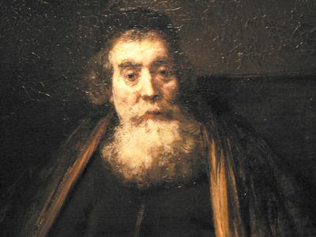
Ve kterém holandském městě najdete hrob Jana Amose Komenského?
NAARDEN
N
5.
Ve kterém století přišli na naše území Slované? ___
Kolik bratrů za Soluně pozval kníže Rostislav na Velkou Moravu? ___
Posledním panovníkem z rodu Přemyslovců byl Václav? ___
Kolik manželek měl Karel IV.? ___
Kolikátého července roku 1415 byl upálen Jan Hus? ___
Kolikátým panovníkem z rodu Jagellonců na českém trůně byl Vladislav II. Jagellonský? ___
Kolik let trvala válka, na jejímž počátku bylo české povstání a bitva na Bílé hoře? ___
Odpověz na otázku a k číslu = odpovědi přiřaď podle tabulky písmeno. Zjistíš tak název holandského města, kde je pohřben Jan Amos Komenský.
2
A
III. (3)
A
4
R
6
D
1.
E
30
N
1 | 2 | 3 | 4 | 5 | 6 | 7 | 8 | 9 | 10 | 20 | 30 | 40
E | A | A | R | N | D | O | M | U | S | V | N | T

Slide 12
zdroje
http://cs.wikipedia.org/wiki/Soubor:Kralice.jpg
http://cs.wikipedia.org/wiki/Soubor:Buchdrucker-1568.png
http://cs.wikipedia.org/wiki/Soubor:Orbis_pictus_1685_flores.JPG
http://cs.wikipedia.org/wiki/Soubor:Opera_didactica.jpg
http://cs.wikipedia.org/wiki/Soubor:Johan_amos_comenius_1592-1671.jpg
http://cs.wikipedia.org/wiki/Soubor:Komensky-Sarospatak.jpg
http://cs.wikipedia.org/wiki/Soubor:Rembrandt-Komensky1.jpg
Obrázky z galerie Microsoft

Slide 13
Vytvořeno jako DUM do předmětu vlastivěda
na Základní škole Mladá Boleslav, 17. listopadu 1325,
příspěvková organizace
pro čtvrtý ročník základní školy.
Materiál slouží jako doplněk učiva o Janu Amosovi Komenském
v rámci tématu Dějiny České republiky. Částečně zahrnuje
také opakování učiva 4. ročníku.
Materiál doporučuji prezentovat pomocí
dataprojektoru nebo na monitorech žáků. Žáci pracují
samostatně nebo ve skupinách na papír, výsledky si potom
kontrolují
podle prezentace. Možno také prezentovat na interaktivní tabuli a
využít programu ACTIVSTUDIA
nástroje PERO a do prezentace na interaktivní tabuli přímo vpisovat.
Materiál byl vytvořen a pilotován v 2. pololetí
školního roku 2011/2012.

